Slide 1
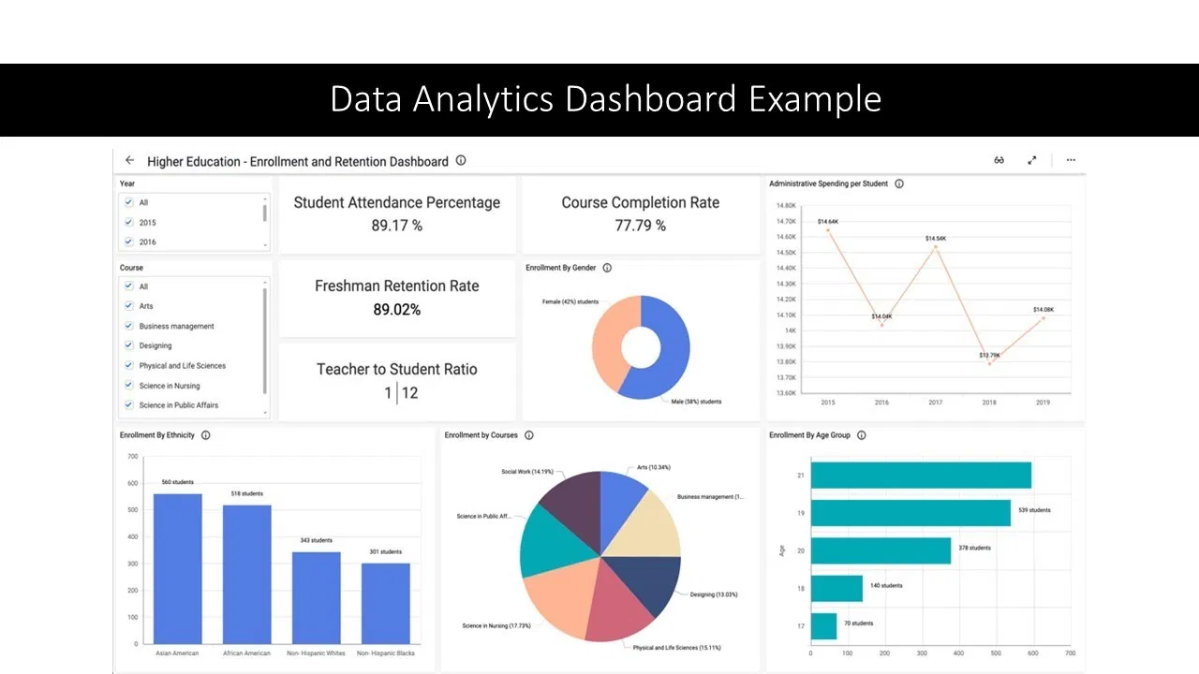
2025/2026 SEO趨勢與Google演算法更新解析
AI搜尋時代的排名邏輯與因應策略
講師｜賴家榮 SEO 講師・AI 講師

Slide 2
課程大綱
01
02
搜尋行為的根本轉變
Google演算法更新歷程
從Google單一搜尋轉向多平台AI搜尋工具
2023至2026核心與垃圾內容更新完整脈絡
03
04
AI內容品質與風險案例
因應策略與行動建議
Great SEO Heist案例與Loop Marketing框架
CWV優化、AEO布局與2026行動清單

Slide 3
01
搜尋行為的根本轉變

Slide 4
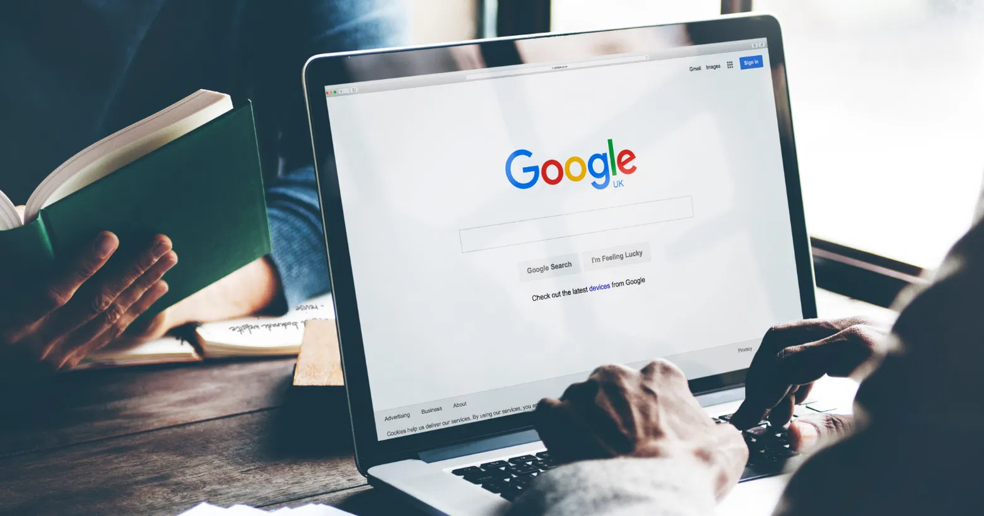
使用者不再只問Google，而是同時問AI
CH.01
近三分之二的B2B買家已開始使用生成式AI作為搜尋起點，包括AI Overviews、AI Mode、ChatGPT與Claude等工具。搜尋不再是輸入短關鍵字，而是以自然語言描述具體使用情境的長句提問，這使得行銷團隊更難掌握使用者實際在哪裡搜尋、搜尋了什麼
來源：HubSpot《SEO Trends for 2026》，引用Responsive.io《Inside the B2B Buyer's Mind 2025》

Slide 5
AI Overview曝光率一年內成長超過50%
CH.01
48%
截至2026年4月，Google AI Overview已出現在近半數的搜尋查詢結果中
這意味著品牌內容能否被AI引用摘要，正逐漸取代傳統點擊率成為新的曝光關鍵指標
來源：Analytify《Most Important Google Ranking Factors 2026》

Slide 6
不被點擊，不代表沒有價值
CH.01
傳統搜尋模式
AI答案引擎模式
使用者輸入關鍵字，瀏覽多個藍色連結，點擊進入網站閱讀完整內容，流量與點擊率是核心指標
AI直接生成答案並附上引用來源，使用者需求可能被滿足而不點擊，但品牌若被引用，仍能建立信任與後續搜尋意圖
來源：HubSpot《SEO Trends for 2026》

Slide 7
傳統搜尋引擎，仍是桌面搜尋的主戰場
CH.01
80.76%
SEO團隊正從「追逐點擊」轉向「創造能被真正抵達目標受眾、並帶動實際轉換與營收的內容」，這是產業更成熟的訊號，而非SEO式微的證據
桌面搜尋仍發生在傳統搜尋引擎，AI工具僅佔3.19%
來源：SparkToro《Search Happens Everywhere》研究，引用於HubSpot《SEO Trends for 2026》

Slide 8
02
Google演算法更新歷程

Slide 9
核心更新頻率加速：從約120天縮短至90天
CH.02
間隔約120天
Rollout時長縮短至2-3週
間隔縮短至約90天
2023
2024-2025
2025-2026
更新間隔縮短意味著網站幾乎沒有喘息時間去「應對」單一更新，唯有持續維持內容品質與技術健康度，才能在每次更新中保持穩定
來源：Digital Applied《Google Algorithm Update History: Complete 2026 Timeline》

Slide 10
2026年3月核心更新：CWV首度採用整合式評分
CH.02
不再單獨評估LCP、INP、CLS，而是整合為單一綜合效能分數，未達標項目將產生疊加懲罰
45%
+12~28%
-8~15%
追蹤網站出現排名變化
CWV表現優異的內容豐富網站流量成長幅度
未達標其中一項CWV指標網站的曝光流失幅度
來源：Digital Applied《Google Algorithm Update History: Complete 2026 Timeline》

Slide 11
垃圾內容更新緊跟核心更新，僅隔5天發布
CH.02
被打擊的三大濫用類型
未受影響的正常網站
規模化AI內容濫用（缺乏編輯把關與原創觀點）、過期域名操縱（用於連結權重轉移）、網站信譽濫用（在高權威網域寄生發布聯盟內容）
數千個AI內容農場網站遭除名，過期域名網路流失超過90%曝光，但含有部分AI協作內容、具備真實編輯把關的合法網站基本未受影響
來源：Digital Applied《Google Algorithm Update History: Complete 2026 Timeline》

Slide 12
2025年共發布7次確認更新，創歷史新高
CH.02
更新名稱 | 日期 | 類型 | 重點
2025年12月核心更新 | 12/12-12/28 | 核心 | E-E-A-T訊號精煉、作者實體訊號
2025年11月評論更新 | 11/3-11/18 | 評論 | 產品評論品質、聯盟內容標準
2025年9月核心更新 | 9/8-9/25 | 核心 | 內容深度要求、主題權威性權重
2025年8月垃圾更新 | 8/18-9/1 | 垃圾 | AI內容偵測、連結垃圾網路
2025年6月核心更新 | 6/2-6/20 | 核心 | 用戶互動訊號、段落級排名精煉
2025年4月垃圾更新 | 4/7-4/22 | 垃圾 | Parasite SEO執法、優惠券網站濫用
2025年3月核心更新 | 3/10-3/27 | 核心 | 實用內容訊號擴展、小型網站曝光度
來源：Digital Applied《Google Algorithm Update History: Complete 2026 Timeline》

Slide 13
2024年3月：史上規模最大的一次核心更新
CH.02
Google首次將Helpful Content System直接整合進核心排名演算法，同時推出三項全新垃圾政策
45天
40%
數百個
史上最長的單次rollout時長
搜尋結果中低品質內容的減少幅度
網站因垃圾違規被完全除名
來源：Digital Applied《Google Algorithm Update History: Complete 2026 Timeline》

Slide 14
03
AI內容品質與風險案例

Slide 15
AI能規模化產出內容，但品質才是Google獎勵的核心
CH.03
Google在官方部落格中明確表示，無論內容是否由AI生成，只要有助於使用者、具備高品質，都會被獎勵。這代表寫作者不需畏懼AI，而是要學會善用AI提升效率，同時保留原創觀點、專業判斷與真實使用者價值
品質判斷的三個核心
是否具備原創觀點與第一手經驗
是否真正解決使用者的搜尋意圖
是否具備可驗證的專業與可信度
來源：Google Search Central Blog《Google Search and AI Content》

Slide 16
案例警示：「The Great SEO Heist」的流量從暴增到歸零
CH.03
事件經過
某SEO人員取得競爭對手的網站地圖，利用AI大量複製並改寫成數千個相似頁面，短期內流量迅速攀升
最終結果
Google識別出缺乏原創性與真實商業目的的規模化內容後，流量急速下滑至歸零，此案例成為業界警示的典型教材
來源：Search Engine Land《The Great SEO Heist: The Untold Story》

Slide 17




Loop Marketing：讓AI與人類協作而非取代
CH.03
HubSpot提出的四階段框架，適用於內容、SEO與品牌策略的協作流程
表達定位
客製方法
擴大觸及
即時演化
清楚定義品牌訊息與核心觀點
依受眾與情境調整內容呈現方式
運用AI加速內容規模化與多渠道分發
依成效數據持續調整策略與內容方向
來源：HubSpot《Loop Marketing》官方定義，引用於《SEO Trends for 2026》

Slide 18
作者身分驗證，成為2025-2026排名關鍵訊號
CH.03
E
E
A
T
Experience
Expertise
Authoritativeness
Trustworthiness
實際使用過產品或親身經歷該主題的第一手經驗
具備該領域專業知識與正確判斷能力
在該領域被同業與使用者認可為權威
內容準確、透明且來源可被驗證
來源：Digital Applied《Google Algorithm Update History》、Google Search Central E-E-A-T指南

Slide 19
04
因應策略與行動建議

Slide 20
三項指標必須同時達標，缺一不可
CH.04
LCP
INP
CLS
最大內容繪製時間
互動反應時間
版面穩定性
壓縮圖片、啟用CDN、延遲載入非首屏資源，目標2.5秒內完成
減少主執行緒阻塞的JavaScript，目標200毫秒內回應
為圖片與廣告預留固定尺寸空間，目標低於0.1
來源：Google Web.dev Core Web Vitals官方文件

Slide 21
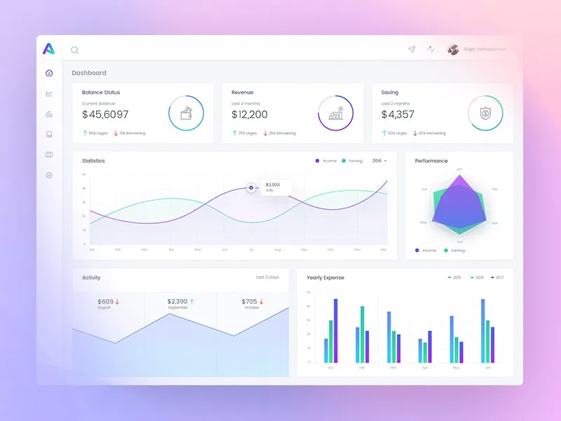
監測品牌在AI答案引擎中的曝光，是新的必修課
CH.04
AEO布局三步驟
定期在ChatGPT、AI Overview等工具中搜尋自家品牌相關問題，記錄是否被引用
將內容結構化為清晰的問答格式，方便AI提取與摘要
強化第一手資料與獨家觀點，提升被引用為來源的機率
來源：HubSpot AEO Tool產品說明、《SEO Trends for 2026》

Slide 22

發布前，用六個問題檢核內容品質
CH.04
這是否包含我親身經歷或第一手驗證的資訊？
若由AI協助撰寫，是否經過人工事實核查？
是否真正回答了使用者最核心的搜尋意圖？
內容是否提供競品未提供的獨特觀點？
是否清楚標示作者身分與專業背景？
頁面技術指標（CWV）是否已達標？
來源：綜合Google Helpful Content官方指南與HubSpot《SEO Trends for 2026》整理

Slide 23
2026年SEO行動清單
CH.04
1
全站補齊作者頁面與專業資歷說明，強化E-E-A-T訊號
2
優化LCP、INP、CLS三項指標，通過整合式CWV評分
3
停用低品質規模化AI內容產線，改採人機協作審核流程
4
每月監測品牌在ChatGPT、AI Overview中的引用情況
5
建立每季更新應對機制，縮短診斷與修復的反應時間

Slide 24



總結：SEO沒有消失，只是變得更嚴謹
搜尋已多平台化
更新節奏加速
品質永遠優先
但傳統搜尋引擎仍是主戰場，SEO與AEO需並行布局
核心更新約每90天一次，唯有持續優化才能穩定排名
無論人類或AI創作，原創性與真實價值才是排名根本

Slide 25
參考資源
HubSpot Blog
Search Engine Land
SEO Trends for 2026: How Search and AI Are Changing
The Great SEO Heist: The Untold Story
Digital Applied
Analytify
Google Algorithm Update History: Complete 2026 Timeline
Most Important Google Ranking Factors 2026
Google Search Central
SparkToro
Core Updates官方文件、Web Vitals官方文件
Search Happens Everywhere研究報告

Slide 26
感謝聆聽
講師｜賴家榮 SEO 講師・AI 講師

